Slide 1


Державна служба України з надзвичайних ситуацій
Тема:
Органи з евакуації, планування та проведення заходів з евакуації населення, матеріальних і культурних цінностей

Slide 2


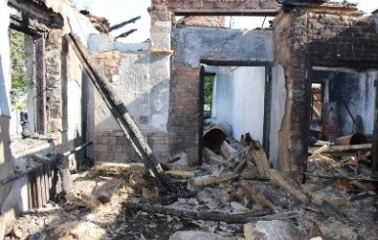
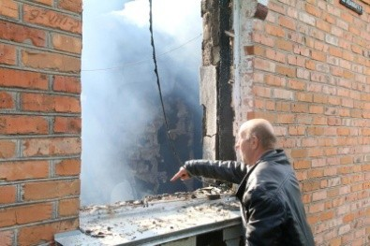
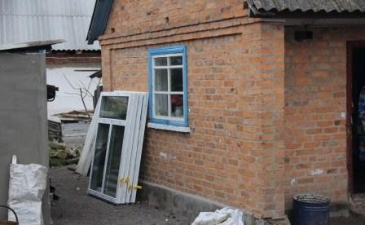
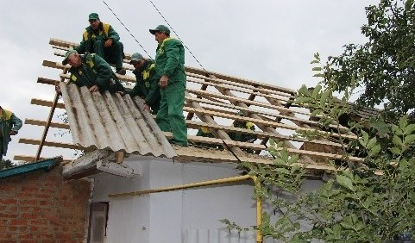
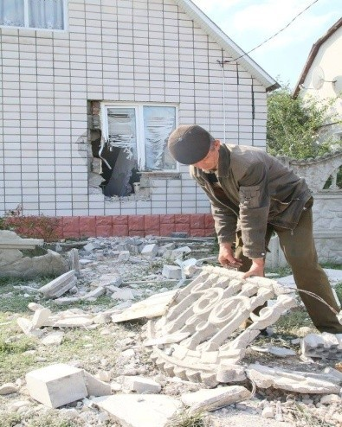
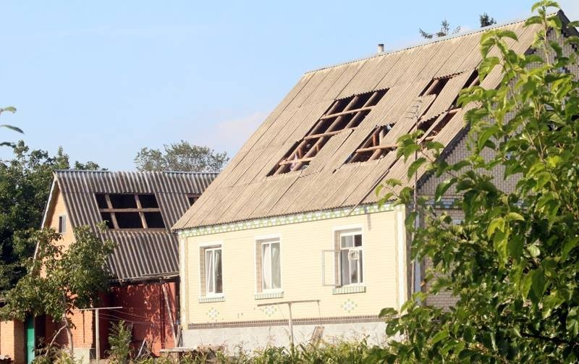
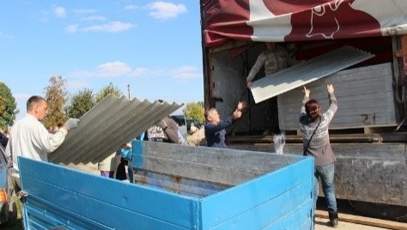
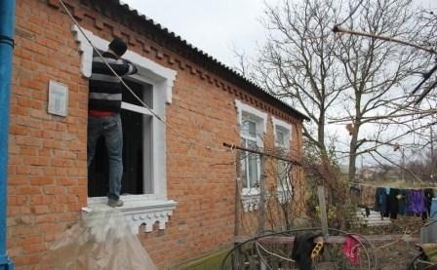
Ліквідація надзвичайної ситуації, спричиненої вибухами на об’єктах військової частини А1119 м. Калинівка
На ліквідацію виділено:
Із зони суцільного
ураження (5 км)
Було евакуйовано
24 тис. осіб.
100 млн. грн
2,8 млн. грн.
з резервного фонду
держбюджету
Зруйновано 13 будинків
Пошкоджено
1437 житлових будинків
з резервного фонду
обласного бюджету
3
8
заклади охорони здоров’я закладів освіти адмінбудинків
8
8 978
вікон
1431
кв.м покрівлі,

Slide 3
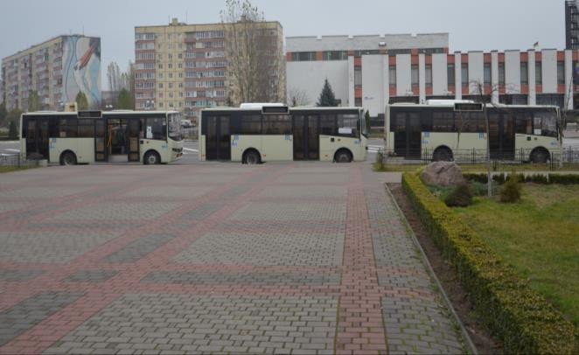
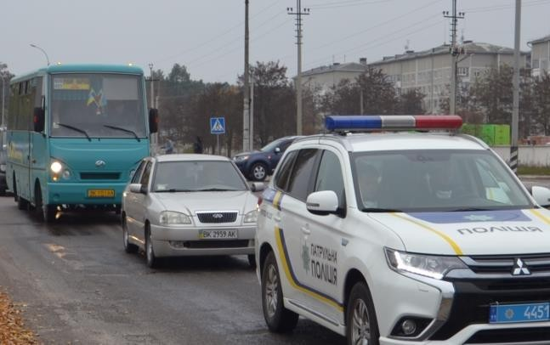
Державна служба України з надзвичайних ситуацій
ЕВАКУАЦІЯ -
організоване виведення чи
вивезення із зони надзвичайної ситуації або зони можливого ураження населення, якщо виникає
загроза його життю або здоров’ю, а також
якщо
матеріальних і культурних цінностей,
виникає загроза їх пошкодження або знищення
(Кодекс цивільного захисту України, стаття 2, пункт 7)

Slide 4


Державна служба України з надзвичайних ситуацій
Залежно від обстановки, що склалася під час НС, проводиться загальна або часткова евакуація населення тимчасового або безповоротного характеру
ЕВАКУАЦІЯ
ЕВАКУАЦІЯ
ОБОВ’ЯЗКОВА
ЗАГАЛЬНА
ООООББББОВОВОВОВ’’’’ЯЗК
ЗЗААГАГАЛЛЬЬНА
у разі виникнення загрози аварії з викидом радіоактивних і небезпечних хімічних речовин;
катастрофічного затоплення місцевості та землетрусів;
масових лісових, торф’яних
пожеж, зсувів, інших геологічних та гідрогеологічних явищ і процесів;
НС на арсеналах, базах (складах)
озброєння, ракет, боєприпасів, інших вибухопожежонебезпечних об’єктах ЗС України;
збройних конфліктів.
1)1)1) ууу разразразііі вввииинннииикккннненененннняяя зззагагагроророзззиии авававаріаріаріїїї ззз
вввииикккииидддомомом радрадрадіііоооакакактттииивввннниииххх ііі нннебебебееезззпппечнечнечниииххх хххііімммііічнчнчниииххх речовречовречовиииннн
2)2)2) кккатататасасастттрофрофрофііічнчнчнооогогого зззааатттопопопллленененннняяя мммііісссцццевевевососостттііі тттааа ззземемемлллетететрурурусісісіввв
3)3)3) мммасасасовововиииххх лллііісссооовввиииххх ттторфорфорф’’’яяяннниииххх пппожожожежежеж,,,
зззсусусувввіііввв,,, іііннншшшиииххх гегегеололологогогііічнчнчниииххх тттааа гггііідддрогрогрогеолеолеологіогіогічччннниииххх яяя
проводиться із зон радіоактивного та хімічного забруднення, катастрофічного затоплення населених пунктів у разі руйнування гідротехнічних споруд, хвиля прориву яких може досягнути зазначених населених пунктів менше ніж за 4 години
ЧАСТКОВА
проводиться на підставі рішення місцевої держадміністрації або посадової особи, яка має повноваження щодо прийняття такого рішення

Slide 5

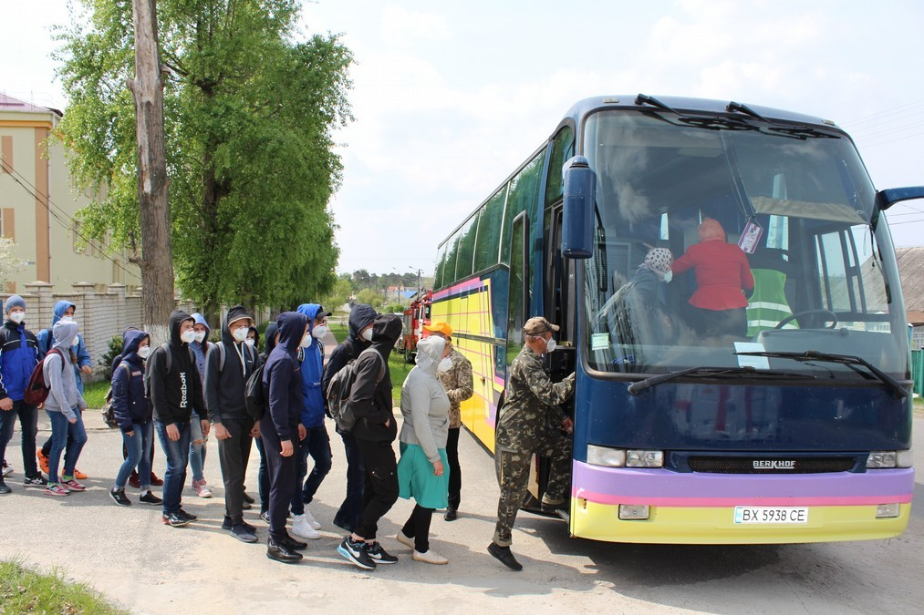
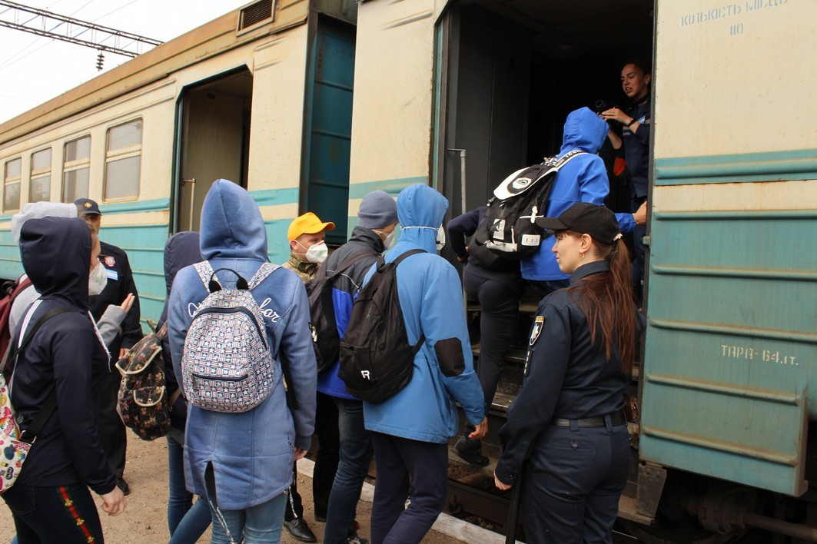
Державна служба України з надзвичайних ситуацій
Рішення про проведення евакуації
Рішення про проведення евакуації приймають на:
державному рівні — Кабінет Міністрів України
регіональному рівні — обласні, Київська, Севастопольська міські
держадміністрації
місцевому рівні — районні, районні у м. Києві та Севастополі
держадміністрації, відповідні органи місцевого самоврядування
Рівні конкретного суб’єкта господарювання — його керівник

Slide 6


Державна служба України з надзвичайних ситуацій
ПЕРЕЛІК
нормативних документів з питань евакуаційних заходів
Кодекс цивільного захисту України від 2 жовтня 2012 р. № 5403-VI,
стаття 33 “Заходи з евакуації”
Закон України «Про правовий режим воєнного стану» від 12 травня 2015 р. № 389-VIII: пункт 19 частина перша стаття 8 «проводити евакуацію населення, якщо виникає
загроза його життю або здоров’ю, а також матеріальних і культурних цінностей, якщо виникає загроза їх пошкодження або знищення, згідно з переліком, що затверджується Кабінетом Міністрів України»
Закон України «Про правовий режим надзвичайного стану» від 16 березня № 1550-III абзац 1 пункту 1 стаття 17
У разі введення надзвичайного стану здійснюється тимчасова чи безповоротна евакуація людей з місць, небезпечних для проживання, з обов'язковим наданням їм стаціонарних або тимчасових жилих приміщень
Постанова Кабінету Міністрів України від 30 жовтня 2013 р. № 841
«Про затвердження Порядку проведення евакуації у разі загрози виникнення або виникнення надзвичайних ситуацій» (із змінами внесеними постановою КМУ від 30 листопада 2016 р.
№ 905 та постановою КМУ від 12 серпня 2020 р. № 711);
Постанова Кабінету Міністрів України від 7 листопада 2018 № 934
“Про затвердження Порядку проведення обовязкової евакуації окремих категорій населення у разі введення правового режиму воєнного стану”;
Постанова Кабінету Міністрів України від 18 квітня 2018 р. № 282
“Про затвердження Порядку виявлення осіб з інвалідністю та інших маломобільних
груп населення, які проживають у зоні надзвичайної ситуації або можливого ураження, та організації їх супроводження”;

Slide 7
Державна служба України з надзвичайних ситуацій
ПЕРЕЛІК
нормативних документів з питань евакуаційних заходів
Постанова Кабінету Міністрів України від 18 квітня 2018 р. № 963-19
“Про затвердження Порядку управління єдиною транспортною системою в особливий період”
В частині, що стосується порядку проведення евакуації населення, створення та організації роботи органів з евакуації необхідно керуватися:
Методичними рекомендаціями щодо планування і порядку проведення евакуації населення (працівників) у разі виникнення надзвичайних ситуацій техногенного, природного та воєнного характеру, затверджених наказом МНС № 44 від 6.09.2004 (Розділ I);
Методикою планування заходів з евакуації, затвердженою наказом МВС від 10.07.2017 № 579, зареєстрованим у Міністерстві юстиції України 01.08.2017 за № 938/30806.
Щодо організації та проведення евакуаційних заходів під час виникнення надзвичайних ситуацій в умовах розповсюдження короновірусної хвороби COVID-19 доцільно керуватися Рекомендаціями ДСНС України, які направлені на адресу обласних та Київської міської державних адміністрацій листом від 15.05.2020 № 16-7313/162-1

Slide 8



Державна служба України з надзвичайних ситуацій
АЛГОРИТМ РОБОТИ МОВВ (ОТГ) ПРИ ЗАВЧАСНОМУ ПЛАНУВАННІ ЕВАКОЗАХОДІВ :
Планування заходів з евакуації здійснюється за Методикою, що затверджена МВС
Для завчасного планування евакуаційних заходів, підготовки та проведення евакуації в місцевих держадміністраціях (ОТГ), органах місцевого самоврядування, суб’єктах господарювання утворюються органи з евакуації:
Комісії з питань евакуації
Збірні
пункти евакуації
Проміжні
пункти евакуації
Приймальні
пункти евакуації
ОРГАНИ З ЕВАКУАЦІЇ повинні бути постійно діючими
Планування заходів з евакуації здійснюється на підставі рішення комісії з питань евакуації відповідного рівня, в якому визначаються:
аналіз ситуації яка склалася або може скластися;
райони (населені пункти) у яких необхідно здійснювати заходи з евакуації та безпечні райони для розміщення евакуйованого населення;
час початку евакуації та час закінчення;
порядок вивезення (виведення пішки населення і МКЦ транспортними засобами;
організація управління евакуацією;
заходи забезпечення евакуації населення та МКЦ.

Slide 9



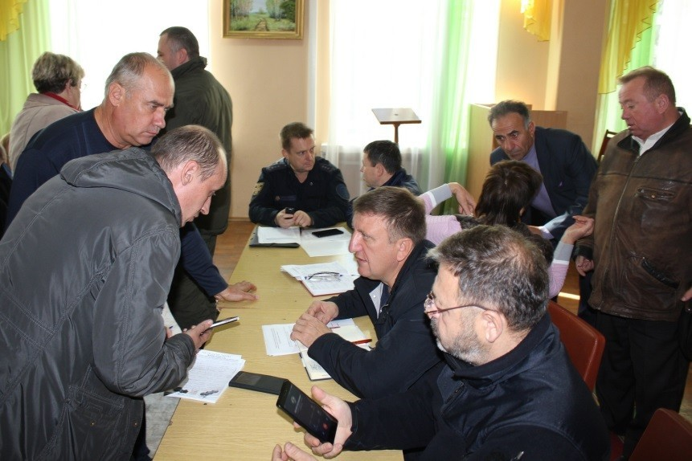
Державна служба України з надзвичайних ситуацій
АЛГОРИТМ РОБОТИ МОВВ (ОТГ) ПРИ ЗАВЧАСНОМУ ПЛАНУВАННІ ЕВАКОЗАХОДІВ :
Планування заходів з евакуації в місцевих державних адміністраціях, органах місцевого самоврядування (ОТГ)
розпочинається із:
- створення Комісії з питань евакуації, збірних, проміжних, приймальних пунктів евакуації;
розроблення розпорядчих документів про створення органів з евакуації та положення про ці органи;
розроблення функціональних обов’язків членів органів з евакуації;
розроблення календарного плану та плану роботи на рік органів з евакуації;

Slide 10


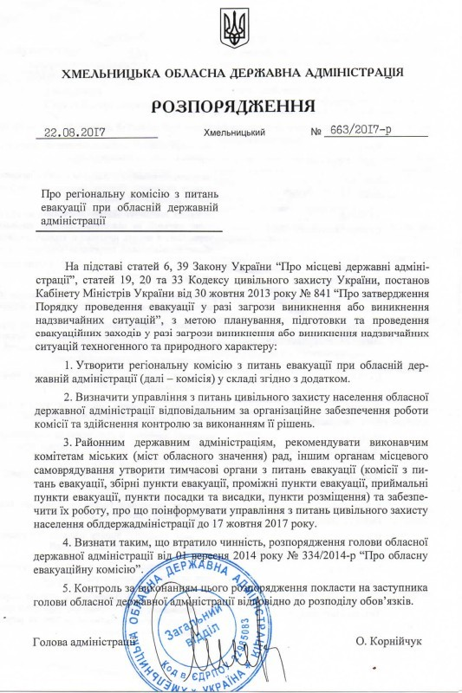

Державна служба України з надзвичайних ситуацій
ПОРЯДОК УТВОРЕННЯ КОМІСІЇ З ЕВАКУАЦІЇ:
Для планування, підготовки і проведення евакуації в рішеннях відповідних керівників завчасно утворюються комісії з питань евакуації.
Керівник комісії з питань евакуації та її персональний склад призначаються органом, за рішенням якого утворені
органи з евакуації. Як правило, ним є заступник керівника органу виконавчої
влади

Slide 11

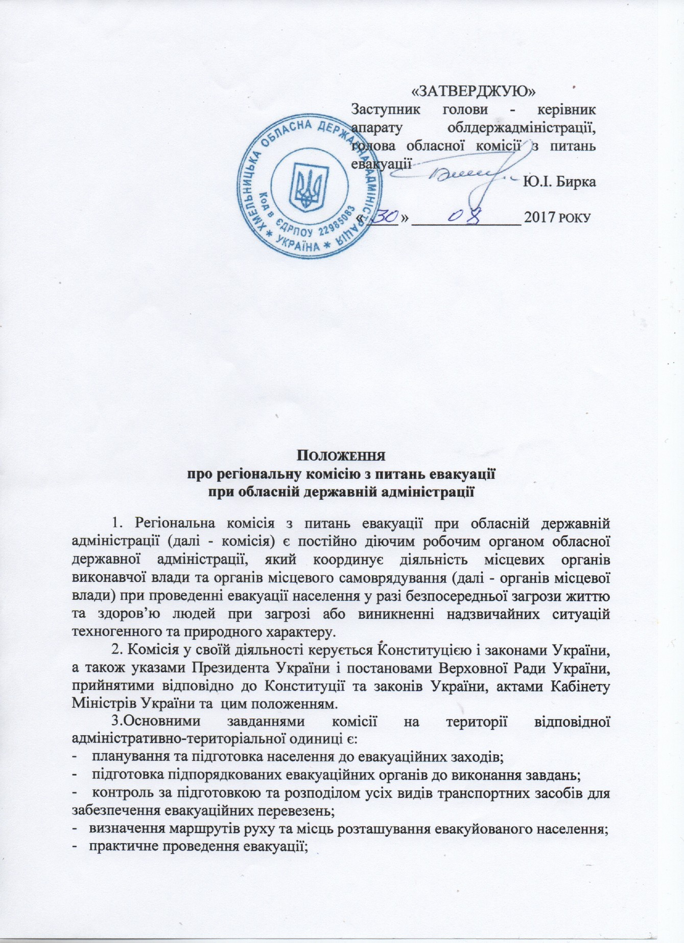
Державна служба України з надзвичайних ситуацій
ПОРЯДОК СТВОРЕННЯ КОМІСІЇ З ЕВАКУАЦІЇ:
Склад комісії та інших евакуаційних органів, а також їх функції, права та посадові обов’язки членів визначаються Положенням про ці органи, які затверджуються керівником відповідного органу.
До складу ЕК призначаються особи із числа керівного складу, працівники підрозділів з питань цивільного захисту (НС), зв’язку, та інші.
ЕК розробляє такі документи:
План евакуації населення, МКЦ; Календарний план;
План роботи на рік.

Slide 12
Державна служба України з надзвичайних ситуацій
ПОРЯДОК ЗАВЧАСНОГО ПЛАНУВАННЯ ЗАХОДІВ З ЕВАКУАЦІЇ :
Планування заходів з евакуації здійснюється за Методикою, затвердженою МВС на підставі рішення комісії з питань евакуації
відповідного рівня.
Для завчасного планування евакуаційних заходів в МОВВ (ОТГ) розробляються плани евакуації населення та плани приймання і розміщення евакуйованого населення (у разі планування розміщення на їх території евакуйованого населення).
Плани евакуації населення розробляються комісією з питань евакуації, підписуються її головою, затверджуються керівником органу, який утворив таку комісію, погоджуються органом, на території якого планується розміщення евакуйованого населення.
Плани евакуації населення складаються з текстової частини та карти або схеми.
План евакуації населення
Текстова частина
Карта (схема)
І. Планування заходів з організації та проведення евакуації
Плани евакуації населення щороку уточнюються до 01 березня станом на 01 січня поточного року. Внесення змін до планів засвідчується підписом голови комісії з питань евакуації
ІІ. Планування заходів із забезпечення евакуації
ІІІ. Особливості планування евакуації осіб з інвалідністю та інших маломобільних груп населення

Slide 13


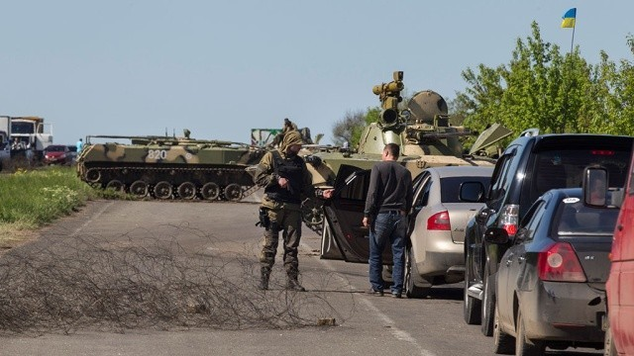
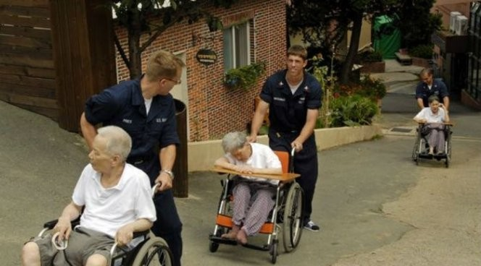
За планування евакуаційних заходів із зон збройних конфліктів відповідають центральні та місцеві органи виконавчої влади, органи місцевого самоврядування та суб’єкти господарювання.
Особливості планування евакуації при загрозі (виникненні) збройних конфліктів
При плануванні заходів з евакуації враховуються райони можливих бойових дій та безпечні райони, визначені Міністерством оборони України на особливий період.
У випадку збройних конфліктів проводиться часткова евакуація для категорій населення, які за віком чи станом здоров'я не здатні самостійно вжити заходів щодо збереження свого життя або здоров'я, а також осіб, які доглядають (обслуговують) таких осіб.

Slide 14

Особливості планування евакуації при загрозі (виникненні) збройних конфліктів
Планування заходів з евакуації у разі збройних конфліктів розробляється у плані цивільного захисту на особливий період окремим розділом, де визначаються особливості проведення обов’язкової евакуації населення, матеріальних і культурних цінностей у разі виникнення збройних конфліктів (з районів можливих бойових дій у безпечні райони). У цьому розділі наводяться такі відомості:
висновки з оцінки обстановки;
порядок оповіщення про початок евакуації;
кількість населення, яке підлягає частковій евакуації, за категоріями (у тому числі людей з інвалідністю);
обсяги та номенклатура матеріальних і культурних цінностей МКЦ), які підлягають евакуації;
порядок вивезення населення та МКЦ у безпечні райони;
порядок організації охорони МКЦ під час їх евакуації;
пункти завантаження на транспортні засоби МКЦ;
маршрути евакуації;
безпечні райони, куди здійснюється евакуація населення та МКЦ;
пункти вивантаження МКЦ у безпечних районах.
особливості планування екстреної евакуації населення із зон можливого ураження...

Slide 15

Особливості планування евакуації при загрозі (виникненні) збройних конфліктів
У плануючих документах з евакуації, якщо часу достатньо на проведення евакуаційних заходів, визначаються транзитні пункти збору (ТПЗ) передбачається реєстрація населення, яке захотіло покинути зону воєнно – політичного конфлікту, передбачено надання населенню відповідної гуманітарної допомоги і евакуація із зони збройного конфлікту.

Slide 16

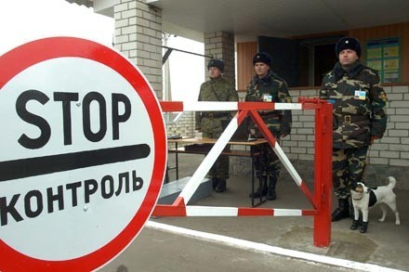
Особливості планування евакуації при загрозі (виникненні) збройних конфліктів
Під час інформування передбачити
планування заходів з евакуації населення про місце
здійснення оповіщення та
ТПЗ
знаходження
і порядок роботи
через військово-цивільні адміністрації, органи військового
управління. У випадку коли територіальна система оповіщення не функціонує у планах евакуації необхідно передбачити оповіщення за допомогою автомобілів з гучномовцями, а також передбачити систему покажчиків та інформаційних табличок.
Організація роботи ТПЗ: населення, яке прибуває на ТПЗ реєструється
в журналі обліку біженців
і вимушених переселенців, після чого їм пропонується на вибір місце розселення.

Slide 17

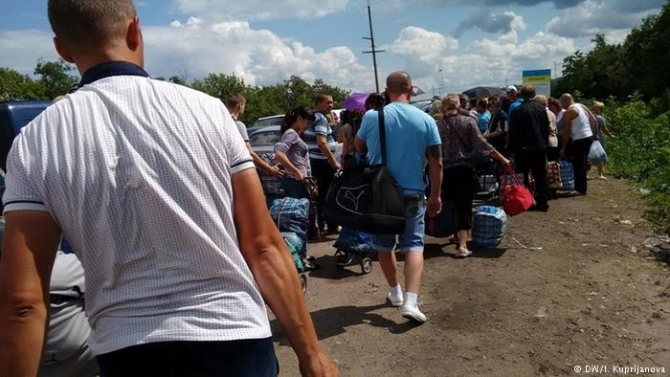
Особливості планування евакуації при загрозі (виникненні) збройних конфліктів
Біженці і вимушені переселенці забезпечуються на ТПЗ безкоштовними квитками на проїзд до вибраного місця проживання. Харчування здійснюється на спеціально організованих для цього пунктах харчування.

Slide 18


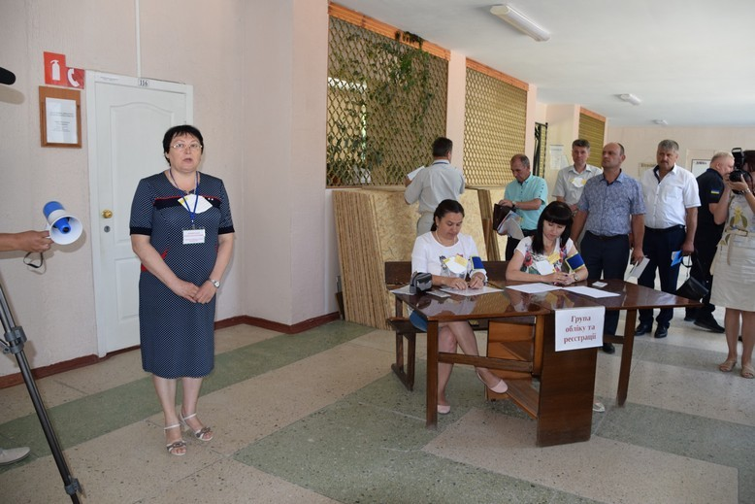
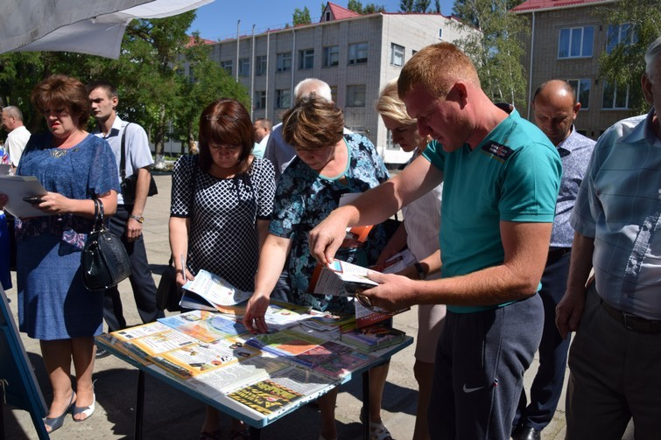
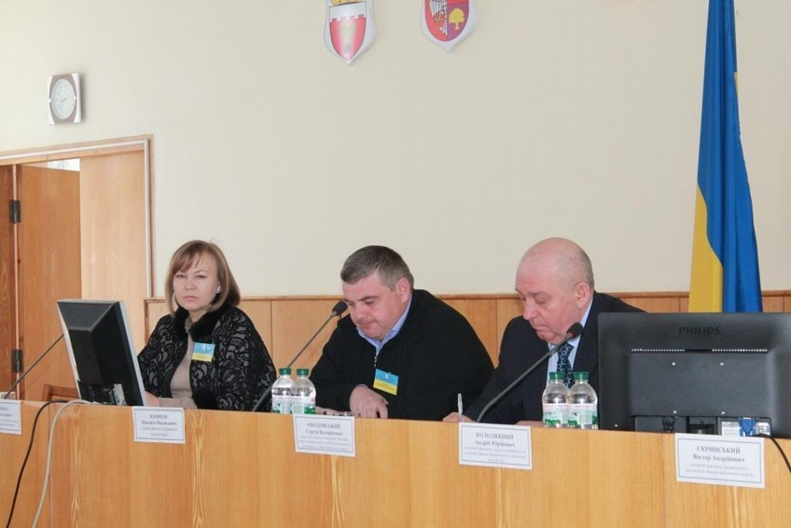
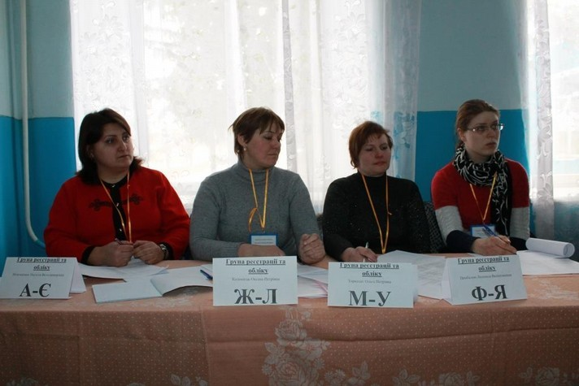
Державна служба України з надзвичайних ситуацій
ПРОВЕДЕННЯ ЕВАКУАЦІЇ ЗАБЕЗПЕЧУЄТЬСЯ :
Удосконаленням знань та практичних навичок посадових осіб органів з евакуації;
Практичним відпрацюванням заходів в ході проведення тренувань з практичним відпрацюванням заходів з оповіщення, збору посадових осіб органів з евакуації, відпрацювання ввідних за різних обставин;
Шляхом навчання населення діям під час проведення евакуації;

Slide 19

Державна служба України з надзвичайних ситуацій
ДЯКУЮ
ЗА УВАГУ!

